Slide 1
MS Semester I Persian Grammar and Rhhetoric Advance عنوان: صنعت تجنیس Instructor Dr.Anjum Tahira

Slide 2
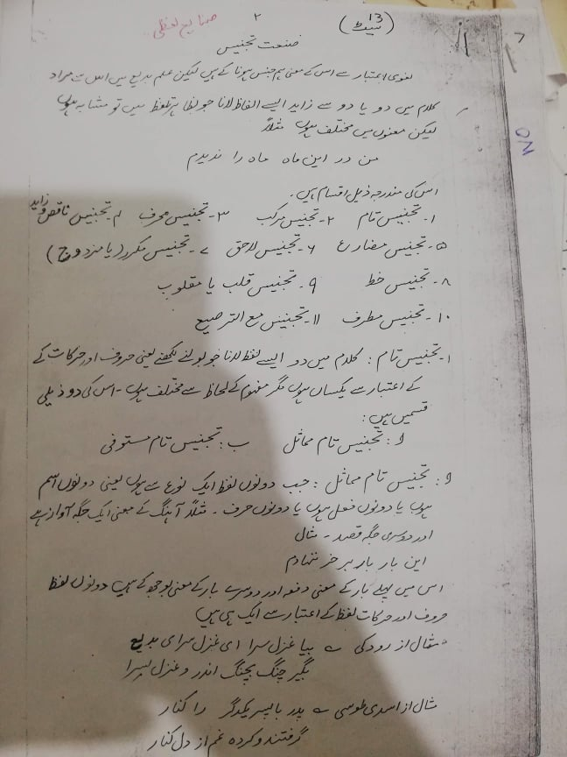
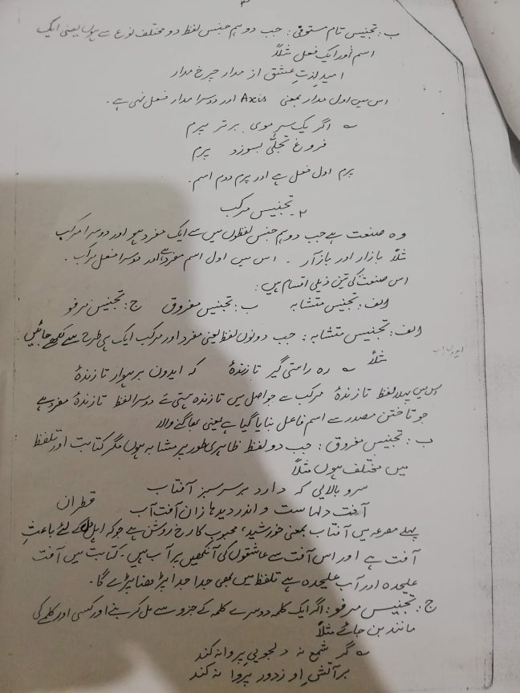
صنعت تجنیس معرفی و اقسام

Slide 3
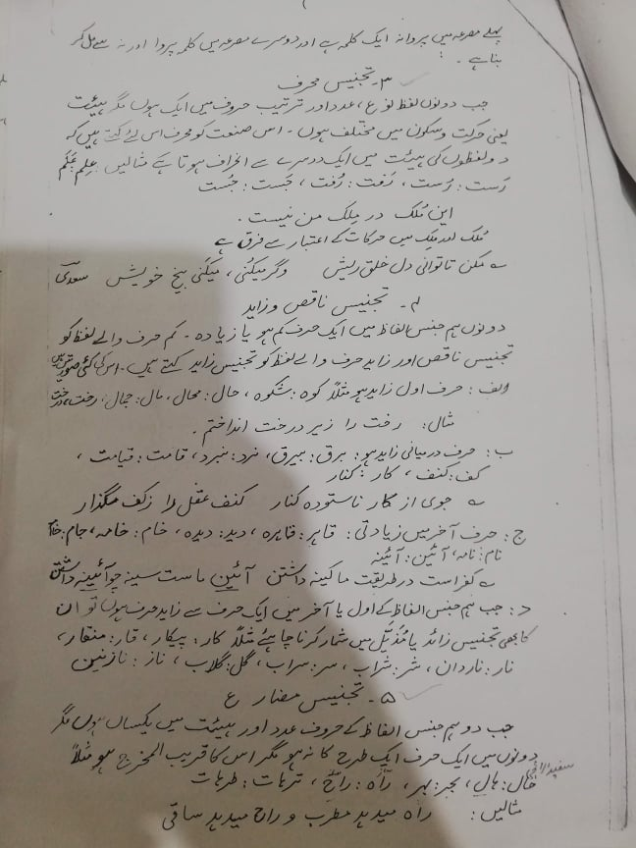
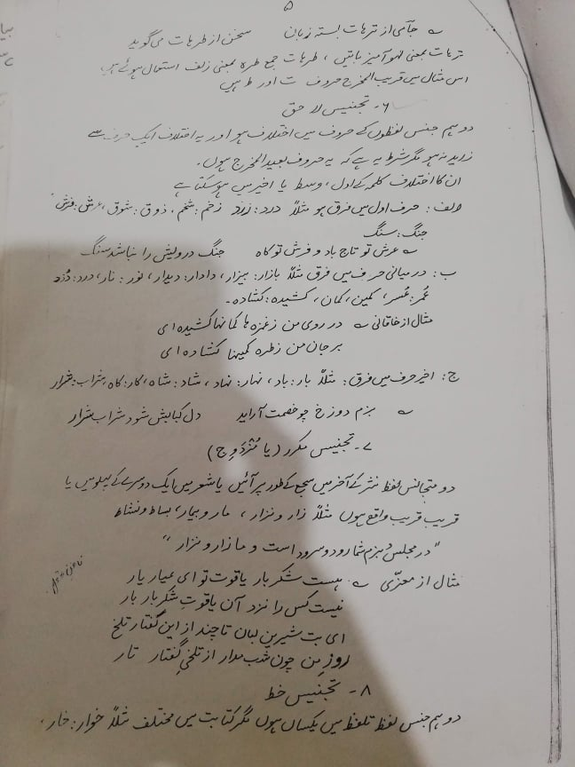
تجنیس ناقص و زواید،تجنیس مضارع،تجنیس لاحق ،تجنیس مکرر،تجنیس خط

Slide 4
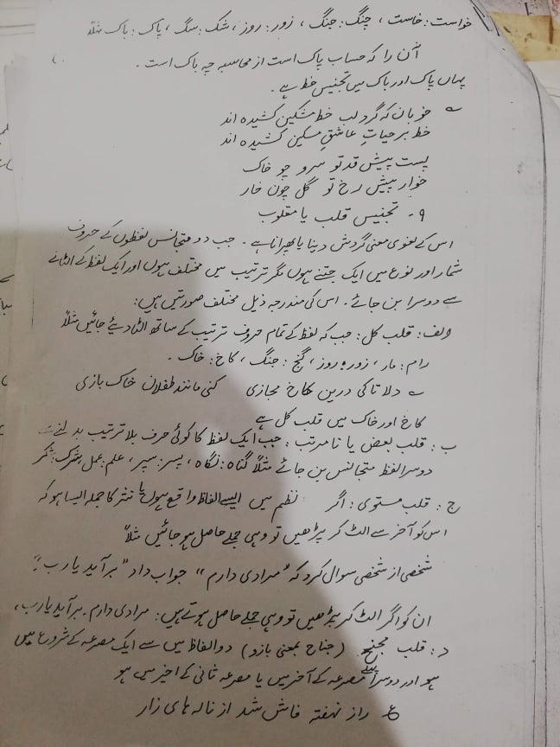
تجنیس قلب یا مقلوب۔ قلب مستوی ، قلب مجنح

